Slide 1
Faculdade SENAC de Ciencias Exatas e Tecnologia
Middleware para
descentralização em
redes Peer to Peer

Slide 2
Primeiras Redes Peer to Peer (P2P)
- Hibridas
- Centralizadas. Visão Cliente x Servidor
- File Sharing
- Pioneiras: Pouco estudo
- Ataques. Ex. Denial Of Service
- Broadcast storm. Ex. Gnutella

Slide 3
Redes P2P descentralizadas
- Puras
- Base em DHT
- Anonimato
- Robusta
- Escalavel
- Kademlia, Chord, Pastry, Tapestry

Slide 4
Objetivos Iniciais do TCC
- Estudo de redes descentralizadas
- Construção de middleware JXTA like
- primeira instância:
Kademlia
- segunda instância:
Chord, Pastry
- Exemplo de aplicação: serviço mensageiro

Slide 5
Objetivos Atuais do TCC
- Estudo de redes descentralizadas
- Construção de middleware JXTA like
- Rede/Protocolo escolhido:
Kademlia
- Exemplo de aplicação:
serviço mensageiro

Slide 6
Escopo do TCC
- Bases de Estudo:
Teoria dos Grafos
Processamento Paralelo
Redes de Computadores
Estrutura de Dados
Engenharia de Software

Slide 7
Escopo do TCC
(continuação)
- Pesquisa:
DHTs (Distributed Hash Table)
Protocolos Chord, Pastry, Tapestry, Kademlia
Programação Orientada a Objetos e Eventos
Padrões de Projeto

Slide 8
Escopo do TCC
(continuação)
- Avanços:
Consistent Hashing
Escolha da Kademlia
Definição de uma arquitetura inicial
Enfoque na implementação em Java
Problema do NAT:
possivel solução: STUN (JSTUN)

Slide 9
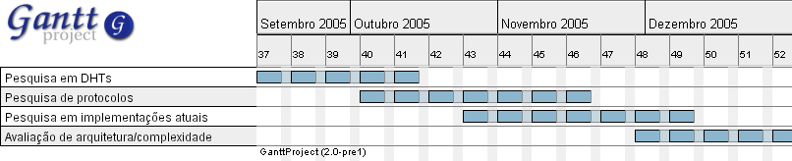
Cronograma Proposto
Cronograma contabilizado em semanas
- Fase de pesquisa
- Finalização com escolha de arquitetura

Slide 10
Perspectivas
- Ferias:
Concentrar em implementação e alterações na arquitetura
Geração de versões beta
- Março:
Criação de protótipo e monografia
- Restante do tempo com enfoque na monografia

Slide 11
Bibliografia
Kademlia:
A Peer-to-peer Information System Based on the XOR Metric
Petar Maymounkov, David Mazières
Chord:
A Scalable Peer-to-peer Lookup Protocol for Internet Applications
Ion Stoica, Robert Morris, David Liben-Nowell, David R. Karger,
M. Frans Kaashoek, Frank Dabek, Hari Balakrishnan
Pastry:
A scalable, decentralized, self-organizing and fault-tolerant
substrate for peer-to-peer applications

Slide 12
Bibliografia
(continuação)
Consistent Hashing and Random Trees:
Distributed Caching Protocols for Relieving Hot Spots on the World Wide Web
David Kargerl, Eric Lehman, Tom Leightonl, Matthew Levinel,
Daniel Lewin, Rina Panigrahy
Padrões de Projeto (Design Patterns):
Soluções Reutilizáveis de softawre orientado a objetos
Erich Gamma, Richard Helm, Ralph Johnson, John Vlissides
Editora Bookman, 2005
Distributed Hash Tables:
http://en.wikipedia.org/wiki/Distributed_hash_table

